Slide 1
Vanhempainilta
Lukuvuosi 2026-2027

Slide 2
Mitä kuuluu?
Esittäytyminen
Miten syksy on lähtenyt käyntiin?
Millaisilla tunnelmilla lapset ovat olleet? Mitä ovat kertoneet koulusta?
Miten koulumatkat ovat sujuneet? Entä ryhmävaihdokset?

Slide 3
Luokan arki
Viimevuodelta tutut käytänteet jatkuvat (aamupiiri, ryhmittelyt, lokerot). Pulpetit vain yhteisille tavaroille.
Matematiikassa uusi kirjasarja.
Yhteydenpito opettajiin ensisijaisesti Wilman kautta. Työnumeroihin voi soittaa kiireellisissä tapauksissa.
Läksyunohdukset → läksäri

Slide 4
Luokan arki
Pyritty tekemään mahdollisimman selkeäksi ja ennakoitavaksi.
Erityisopettajan tunnit noin 8/vko.
Vuosiluokalla ei ole yleisopetuksen ohjaajaa.
Sisäkengät ja vaihtovaatteet.

Slide 5
Arviointi
Arviointikeskustelu ennen joulua/alkuvuodesta. Helenalla 2A (pajupoukama) ja Tiinalla 2B (kotikolo). Teemana minä ja muut koulussa, minä ja opiskelutaidot sekä minä ja itseluottamus
Kevätarviointi: Kolmiportaisesti muodossa tavoitteet saavutettu / saavutettu osittain / ei saavutettu
Tavoitteet on saavutettu, kun kaikista ko. oppiaineen tavoitteista on saavutettu ensimmäinen taitotaso (ns. minimitaso). Jos osassa tavoitteista minimitaso on saavutettu, mutta osassa ei, tavoitteet on osittain saavutettu.
Jos tavoitteita ei saavutettu, oppilas ei saavuttanut minimitasoa missään tavoitteessa
Osaamisen kuvaukset 2.lk
Matematiikan tavoitteet

Slide 6
Käyttäytymisen arviointi
Arvioidaan asteikolla saavutettu / ei saavutettu
Käyttäytymisen tavoitteet:
Noudatan koulun sääntöjä ja toimintatapoja arjessa ja juhlassa.
→ järjestyssäännöt ovat kaikkein koulujen yhteiset
→ toimintatavat määräytyvät koulun toimintakulttuurista (mm. kiusaamisen ehkäisy, välituntisäännöt, juhlakulttuuri, vierailut)
Noudatan hyviä tapoja. Tervehdin, kiitän, pyydän anteeksi, hyvästelen, autan tarvittaessa, käytän asiallista kieltä, en kiroile, en nimittele, maltan odottaa vuoroani.

Slide 7
Lohikoskipäivä
Lauantaina 26.9.
Millainen konsepti oli viime vuonna? Mikä toimi, onko jotain kehitettävää? Ideoita tälle vuodelle
Onko huoltajilla olemassa yhteinen keskustelualusta?
Luokkatilin tilanne sekä vastuuhenkilöt (2kpl).

Slide 8
Keskustelua
Lukemisen tärkeys: Lue lapselle
Vinkkejä/toimivia käytänteitä koulunkäyntiin liittyen.
Kysymyksiä?

Slide 9
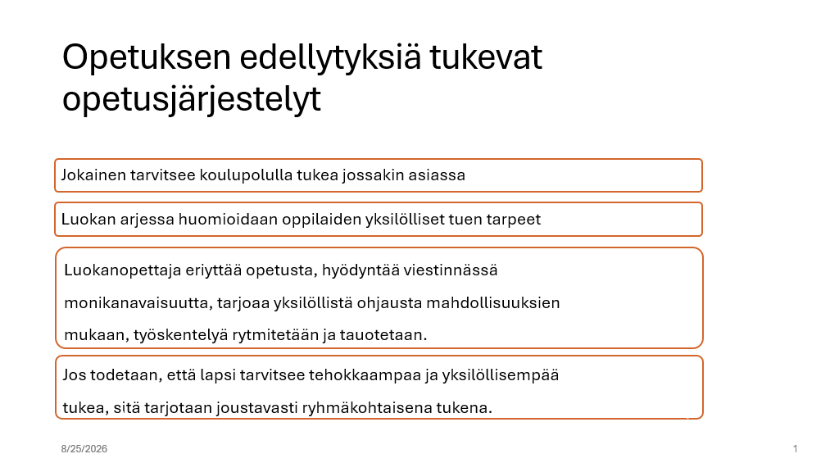

Slide 10
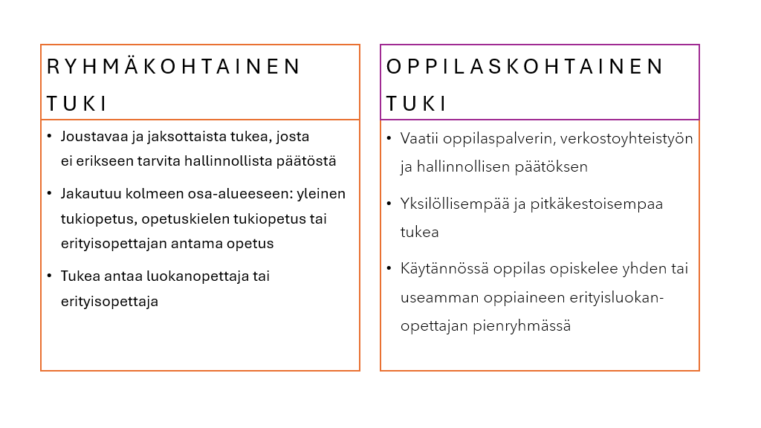

Slide 11
